Slide 2

指导老师 ： 赵振刚 组 长 ： 蓝鸿翔 组 员 ： 刘勇
压缩态内存数据库实时算法设计与实现

Slide 3
报告内容
项目意义及目标
我们的工作
特性分析与仿真
备用算法
特性分析与仿真（matlab）
验证系统设计
模块设计
项目完成情况
系统功能及性能
类型支持
技术创新
项目效果
压缩比
存取与插入性能对比

Slide 4
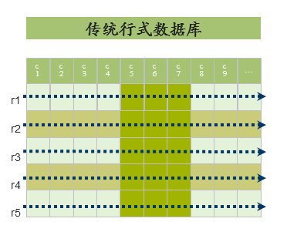
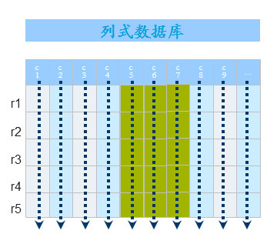
项目背景
数据库的实时性需求
数据量和存储空间的矛盾
由于数据爆炸性的增长、如何对数据进行管理，引出了两大分支：数据压缩技术、数据库管理技术。
硬件技术的发展，为内存数据库的实现提供了可能。

Slide 5
设计目标
适用于海量数据的大型服务器
采用数据压缩，压缩比达到0.1
相对于Sqlite，存取时间能下降3%以内
支持增删改查等操作
适用于查询密集型用户

Slide 6
我们的工作——特性分析
源数据的特性：
列值重复
列属性一致
大量NULL值
非整条记录查询
数据有序

Slide 7
我们的工作——备用算法
数据处理方案：
游程压缩
字典压缩
位图压缩
Bit压缩
空值悬挂
原始数据保留

Slide 8
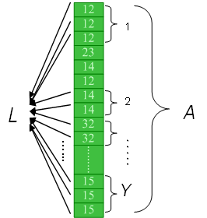
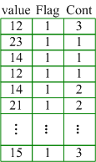
我们的工作——备用算法
行程压缩
压缩前：
压缩后：
压缩比：
注：Z为压缩比，Y为分段数（至少两个元素连续才归为一段），L为连续元素总长度（所有段中的元素总和），A为总元素个数；

Slide 9
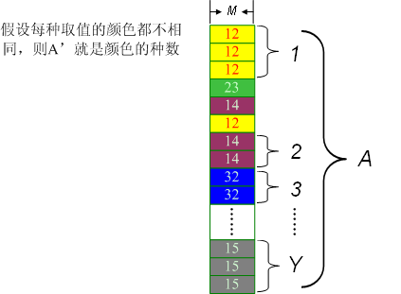
我们的工作——备用算法
字典压缩
压缩前：
压缩后：
压缩比：
注：Z为压缩比，A’为样本取值个数，A为总元素个数，M为原数据宽度（即元素所占比特数），log2A’为索引元素的宽度；

Slide 10
我们的工作——备用算法
位图压缩
压缩前：
压缩后：
压缩比：
注：Z为压缩比，M为原数据宽度，A’为数据取值个数，A总元素个数;
比较：

Slide 11
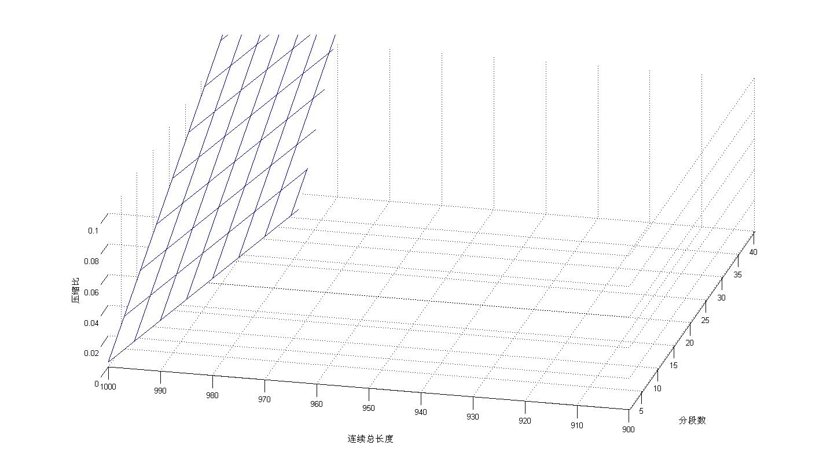
我们的工作——特性分析与仿真
行程压缩
当样本总元素达到1000个，若想保持0.1以内的压缩比，数据必须符合：连续总长度在960以上，分段数在30以内；
图 3 A=1000，压缩比Z小于0.1时的约束条件

Slide 12
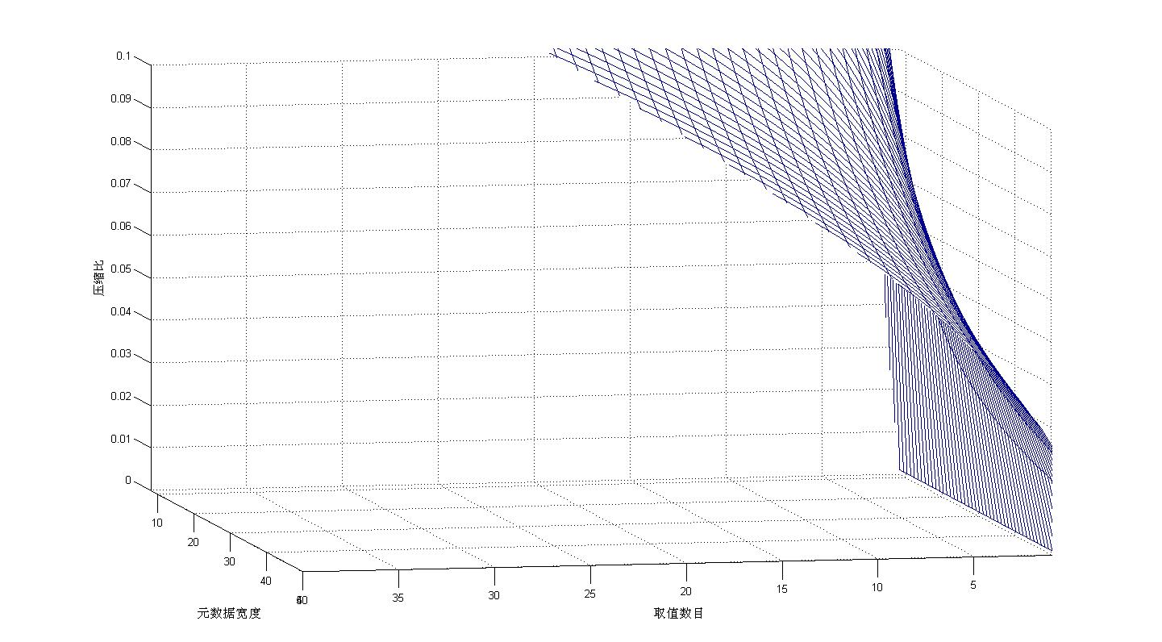
我们的工作——特性分析与仿真
字典压缩
当样本总元素达到1000个，若想保持0.1以内的压缩比，数据必须符合：样本取值数目在20以内，原数据元素宽度至少大于20；
图 5 A=1000，压缩比Z小于0.1时的约束条件

Slide 13
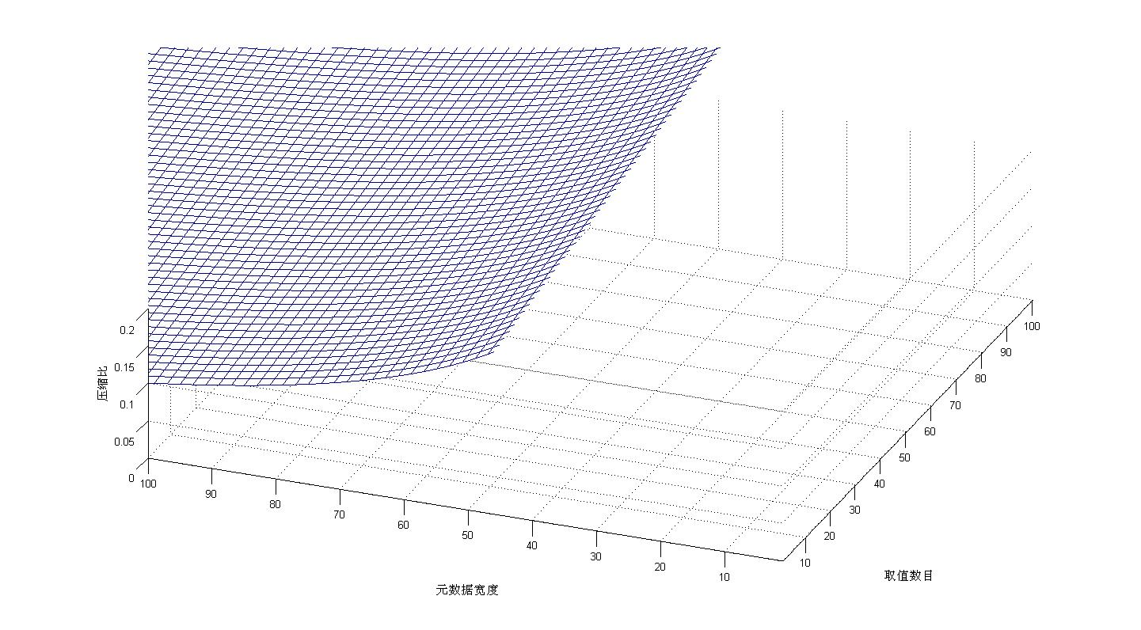
我们的工作——特性分析与仿真
位图压缩
当样本总元素达到1000个，若想保持0.1以内的压缩比，数据必须符合：原数据元素宽度在50bit以上；
图 7 A=1000，压缩比Z小于0.1时的约束条件

Slide 14
我们的工作——特性分析与仿真
按值查找（时间效率，单位：访存周期）
压缩前：
最优情况：
压缩后：
1、行程压缩：
最差情况：
2、字典压缩：
3、位图压缩：
注：A为总元素个数，A’为样本取值个数，Y为分段数，此分段数包括单独元素的段；

Slide 15
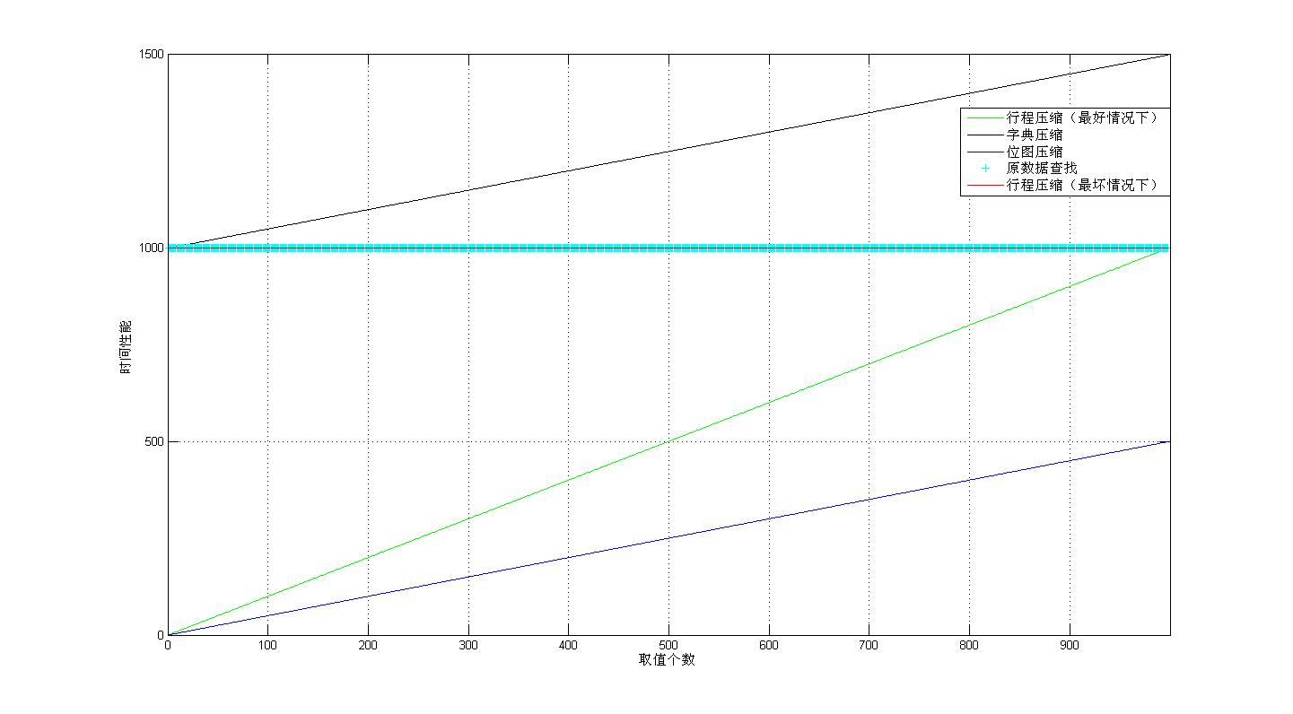
我们的工作——特性分析与仿真
按值查找（时间效率）
图 19 A=1000，各压缩数据以及原数据按值查找的时间性能比较

Slide 16
我们的工作——特性分析与仿真
按地址查找（时间效率，单位：访存周期）
压缩前：
最优情况：
压缩后：
1、行程压缩：
最差情况：
2、字典压缩：
3、位图压缩：
注：A为总元素个数，A’为样本取值个数，Y为分段数，此分段数包括单独元素的段；

Slide 17
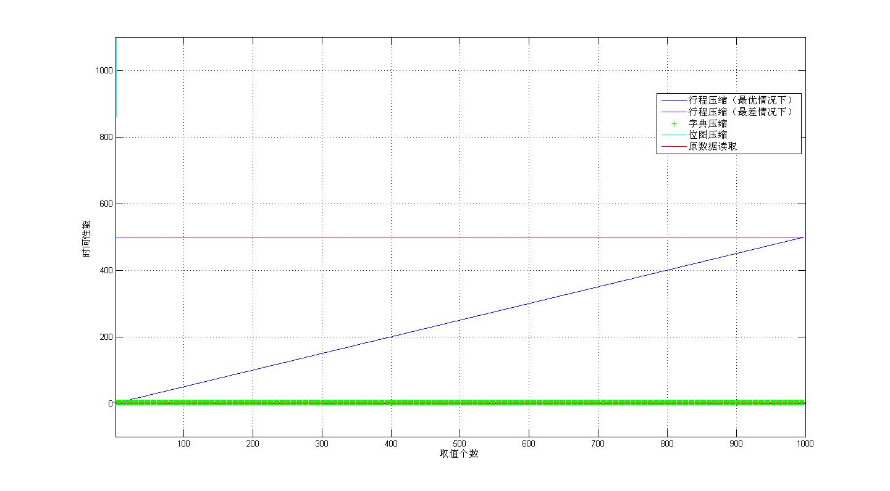
我们的工作——存取性能分析
按地址查找（时间效率）
图 20 A=1000，各压缩数据以及原数据按地址查找的时间性能比较

Slide 18
我们的工作——验证系统设计
系统业务逻辑
开始
开发环境：Ubuntu 12.04
开发工具：VIM, GDB
对比数据库：Sqlite
编程语言：C/C++
硬盘数据读入且按列进行压缩
逐列进行属性统计
最优方案
游程压缩
字典压缩
位向量法
空值悬挂
Bit压缩
列式存储压缩态数据
系统整体架构设计
结束

Slide 19
我们的工作——模快设计
数据导入模块：
输入：硬盘表格数据
csv 格式
首行 ： rows, cols
次行 ： name:type(len)
剩下 ： field_1, field_2 ,field_3
输出：内存表格数据
列式存储模式
Item 为单元 { len , type ,pdata }
单列为SEG pItem

Slide 20
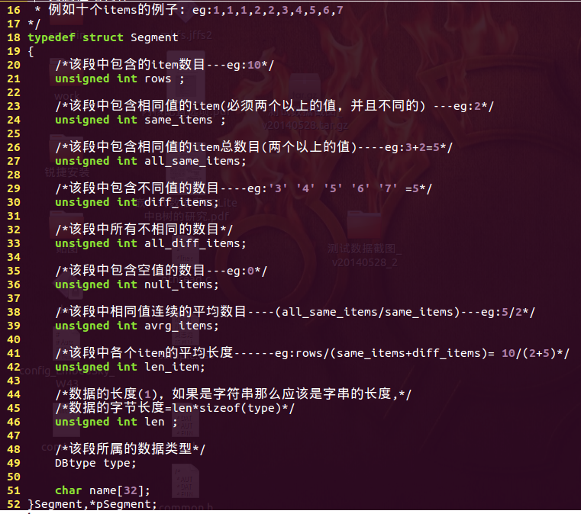
我们的工作——模快设计
属性统计模块：
输入：内存表格数据
功能：hash统计每列数据属性
输出：

Slide 21
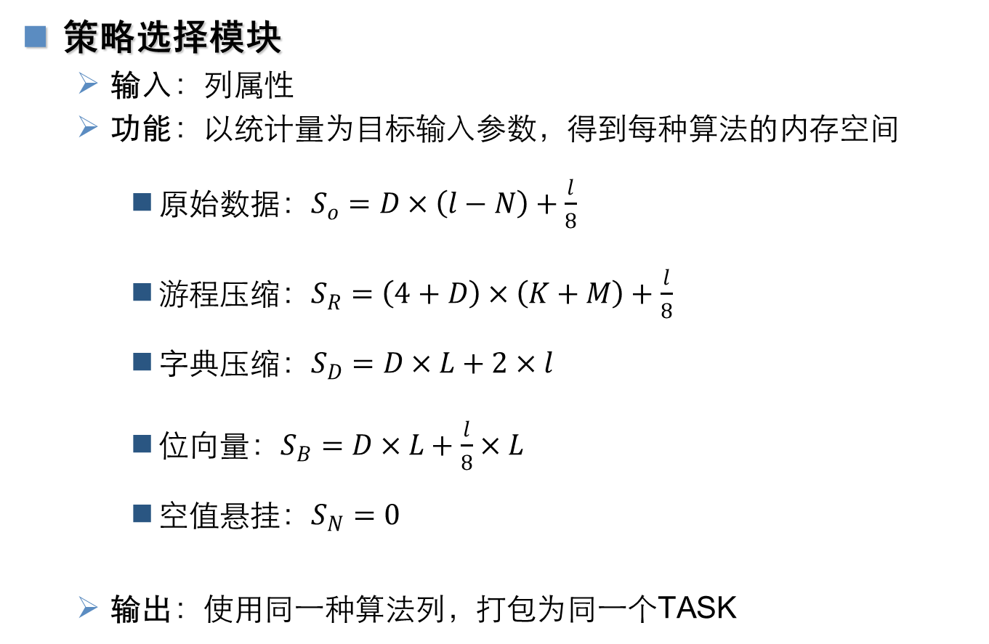
我们的工作——模快设计
策略选择模块
输入：列属性
功能：以统计量为目标输入参数，得到每种算法的内存空间
原始数据：$S_{o}=D×\left(l−N\right)+\frac{l}{8}$
游程压缩：$S_{R}=\left(4+D\right)×\left(K+M\right)+\frac{l}{8}$
字典压缩：$S_{D}=D×L+2×l$
位向量：$S_{B}=D×L+\frac{l}{8}×L$
空值悬挂：$S_{N}=0$
输出：使用同一种算法列，打包为同一个TASK

Slide 22
我们的工作——模快设计
数据压缩模块：
输入：TASK
功能：调用对应压缩算法进行压缩
输出：压缩态数据

Slide 23
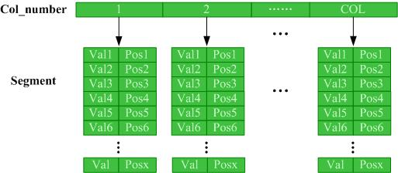
我们的工作——模快设计
数据操作模块——查询：
输入：主键值
功能：对于游程压缩：采用二分查找实现
输出：整条记录

Slide 24
我们的工作——模快设计
数据操作模块：
字典 压缩 ：由ID确定字典索引，由索引确定字典值
位图向量： 检索每个字典的向量值是否等于ID
空值悬挂： 返回空值
原始数据： 返回ID为下标的数据

Slide 25
项目完成情况——系统功能及性能
系统功能：
支持硬盘数据导入、导出
支持列属性统计、导出
支持五种列式压缩算法
支持压缩态主键值索引
支持记录的追加
性能：
压缩比：
INT类型： 单/混合 30% / 13%
混合数据类型： 混合 47%
按主键值索引：
压缩态 vs sqlite 3 1 : 7
原始态 vs sqlite3 1 : 13
单线程 vs 多线程 1:1.7
数据追加:
append vs sqlite3 1:100
Rbtree vs sqlite3 3:1

Slide 26
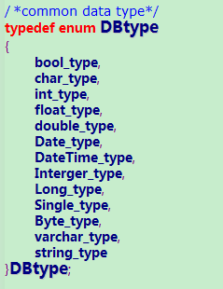
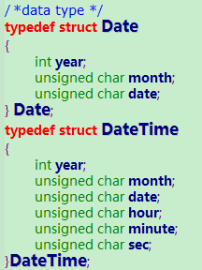
项目完成情况——系统功能及性能
现在所支持的数据类型：

Slide 27
项目完成情况——技术创新
为了加快压缩速度：
使用多线程进行加速压缩
对于游程压缩：改进数据结构，增加列间指针
对于位图压缩：使用 bit 数组，在更加节省空间和检索时间
对主键值，采用bit压缩

Slide 28
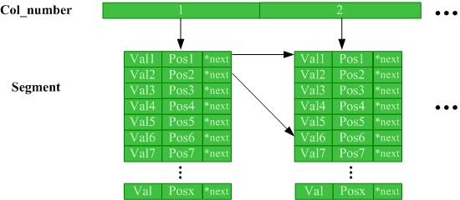
项目完成情况——技术创新
游程压缩：间指向使列与列之间产生了关联，提高列间查找效率

Slide 29
项目完成情况——技术创新
插入操作：原来使用预留空间，使得空间消耗极大，现在由红黑树组织预留空间，节省了预留空间的大小，和检索的效率

Slide 30
项目效果——压缩比
压缩比测试
Integer 类型数据：
文件1：13072行*24列
文件2：17665行*43列
混合数据类型（string类型为主）：
 | 压缩前 | 行程压缩 | 混合压缩 | 行程压缩比 | 混合压缩比
文件1 | 1307200 | 395284 | 171460 | 0.302390 | 0.131166
文件2 | 3109040 | 473472 | 280647 | 0.152289 | 0.090268
压缩前 | 压缩后 | 总压缩比
11360000 | 5384435 | 47.3982%

Slide 31
项目效果——存取性能
压缩态Mysqlite vs Sqlite3 : 7倍关系
时间（us） 操作次数 | Sqlite查询时间 | Mysqlite查询时间 | 性能对比
No.1 | 12729842 | 1789833 | 7.112307
No.2 | 12675896 | 1811748 | 6.996501
No.3 | 14281717 | 1800467 | 7.932229
No.4 | 14230909 | 1807339 | 7.873957
No.5 | 14265546 | 1805134 | 7.902763
N0.6 | 14261630 | 1808205 | 7.887175
No.7 | 14260681 | 1814655 | 7.858618
No.8 | 14300401 | 1809668 | 7.902224
No.9 | 14282146 | 1811857 | 7.882601
No.10 | 14259124 | 1810793 | 7.874519
总次数（100万次） | 139547892 | 18069699 | 7.722757

Slide 32
项目效果——存取性能
Append 记录查询 vs Sqlite : 8000倍
时间（us） 操作次数 | Append 记录查询时间 | Sqlite查询时间 | 性能对比
No.1 | 1629 | 12729842 | 7814.513198
No.2 | 1567 | 12675896 | 8089.276324
No.3 | 1599 | 14281717 | 8931.655410
No.4 | 1612 | 14230909 | 8828.107320
No.5 | 1566 | 14265546 | 9109.544061
N0.6 | 1588 | 14261630 | 8980.875315
No.7 | 1683 | 14260681 | 8473.369578
No.8 | 1623 | 14300401 | 8811.091189
No.9 | 1566 | 14282146 | 9120.144317
No.10 | 1640 | 14259124 | 8694.587805
总次数（100万次） | 16073 | 139547892 | 8682.131027

Slide 33
项目效果——查询性能
现在所支持的数据类型：
红黑树 vs Sqlite ：13倍关系
时间（us） 操作次数 | 红黑树查询时间 | Sqlite查询时间 | 性能对比
No.1 | 1025454 | 12729842 | 12.413860
No.2 | 1029989 | 12675896 | 12.306827
No.3 | 1020649 | 14281717 | 13.992780
No.4 | 1033286 | 14230909 | 13.772478
No.5 | 1031001 | 14265546 | 13.836598
N0.6 | 1026685 | 14261630 | 13.890950
No.7 | 1026504 | 14260681 | 13.892475
No.8 | 1021554 | 14300401 | 13.998674
No.9 | 1020563 | 14282146 | 13.994380
No.10 | 1023198 | 14259124 | 13.935840
总次数（100万次） | 10258883 | 139547892 | 13.602640

Slide 34
项目效果——查询性能
压缩态:单线程查询 vs 多线程查询 1：1.7
时间（us） 操作次数 | single thread | multi-thread | 性能对比
No.1 | 1486 | 2002 | 1.347241
No.2 | 1075 | 1349 | 1.254884
No.3 | 1053 | 1943 | 1.845204
No.4 | 1054 | 2488 | 2.360531
No.5 | 1055 | 1811 | 1.716588
N0.6 | 1048 | 1999 | 1.907443
No.7 | 1019 | 1871 | 1.836114
No.8 | 1169 | 1835 | 1.569718
No.9 | 1322 | 1960 | 1.482602
No.10 | 1357 | 2335 | 1.720707
总次数（1000次） | 11638 | 19593 | 1.683537

Slide 35
项目效果——插入性能
Append vs Sqlite ：100倍关系
时间（us） 操作次数 | Append时间 | Sqlite插入时间 | 性能对比
No.1 | 49030 | 5229833 | 106.665980
No.2 | 56689 | 5221654 | 92.110533
No.3 | 59661 | 5227289 | 87.616517
No.4 | 49070 | 5214644 | 106.269493
No.5 | 49027 | 5225326 | 106.580578
N0.6 | 49042 | 5215511 | 106.347845
No.7 | 50236 | 5226886 | 104.046620
No.8 | 50112 | 5217040 | 104.107599
No.9 | 49046 | 5219543 | 106.421380
No.10 | 49104 | 5220785 | 106.320972
总次数（100万次） | 511017 | 52218511 | 102.185467

Slide 36
项目效果——插入性能
现在所支持的数据类型：
红黑树 vs Sqlite ：3倍关系
时间（us） 操作次数 | 红黑树插入时间 | Sqlite插入时间 | 性能对比
No.1 | 13482132 | 5229833 | 2.577928
No.2 | 14901687 | 5221654 | 2.853825
No.3 | 14899355 | 5227289 | 2.850303
No.4 | 14869565 | 5214644 | 2.851501
No.5 | 14873254 | 5225326 | 2.846378
N0.6 | 14873677 | 5215511 | 2.851816
No.7 | 14901116 | 5226886 | 2.850859
No.8 | 14881561 | 5217040 | 2.852491
No.9 | 14887365 | 5219543 | 2.852235
No.10 | 14879023 | 5220785 | 2.849959
总次数（100万次） | 147448735 | 52218511 | 2.823687

Slide 37

感谢

